Slide 1
2017年度OJT報告会 (第1回）
2017年11月7日
アプリケーションシステム
第1事業部 第3グループ
○○ △
Notes:
それではアプリケーション第１事業部 第３グループの大久保が発表させていただきます。

Slide 2

目次
自己紹介＆上期の業務
2年目の苦悩と成長
レベルアップのために
コメント
1/6
Notes:
目次はこのようになっています。

Slide 3
１．自己紹介＆上期の業務
名前：大久保 将博
入社年度：2016年(2年目)
所属：アプリケーションシステム第1事業部 第3グループ(A-Masterチーム)
上期担当業務：
コード変換プロジェクト
バッチ処理開発の標準化 (R&D)
大容量データ処理技術に関する研究 (R&D)
2/6
Notes:
最初に、簡単な自己紹介をさせていただきます。
私、大久保 将博 と申します。
現在はAP1-3のA-Masterチームに所属しております。
10月以前はQSDに所属しており、主にコード変換プロジェクトにて設計・開発・テストを担当させていただきました。
その他には、R&Dとしてバッチ処理開発の標準化や新基盤環境であるPostgreSQLで大容量のデータを検索・アップデート・移行する際の処理技術についての研究に関わらせていただきました。
(ここまでで45秒)

Slide 4
２．２年目の苦悩と成長
苦悩、成長を区別できるように
シェル？Python？パーティション？
－ 新しいことに挑戦する機会が多く着手時点では全て手探り
－ 技術力UP、挑戦することへの壁を打破
打合せ・成果物に対するレビューの機会
－ レビューの時間・頻度が多い
－ 万全の準備、レビューの場に持って行く前に状況を報告する
運用を考えての設計/開発
－ 運用維持経験なし
－ 障害時に必要な情報をログ出力、リラン可能な設計
－ 実行計画・VACUUM処理等をもとに性能向上
－ 技術力UP、挑戦することへの壁を打破
－ 万全の準備、レビュー前に状況を報告
－ 障害時に必要な情報をログ出力、リラン可能な設計
－ 実行計画・VACUUM処理等をもとに性能向上
3/6
Notes:
それでは本題に入ります。
2年目上期ではコード変換のバッチチームの一員としてシェルやPythonを使用しての開発、パーティションやインデックスなどDB設計を任されましたが、
新しいことばかりで、何から始めていいかわからない/正解がないといった状態で手探りでの作業を経験しました。。。

Slide 5
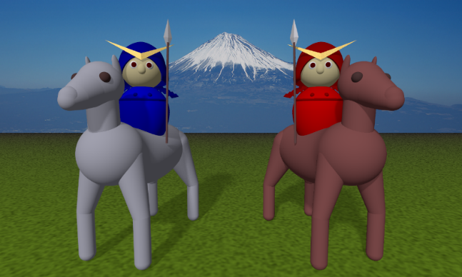
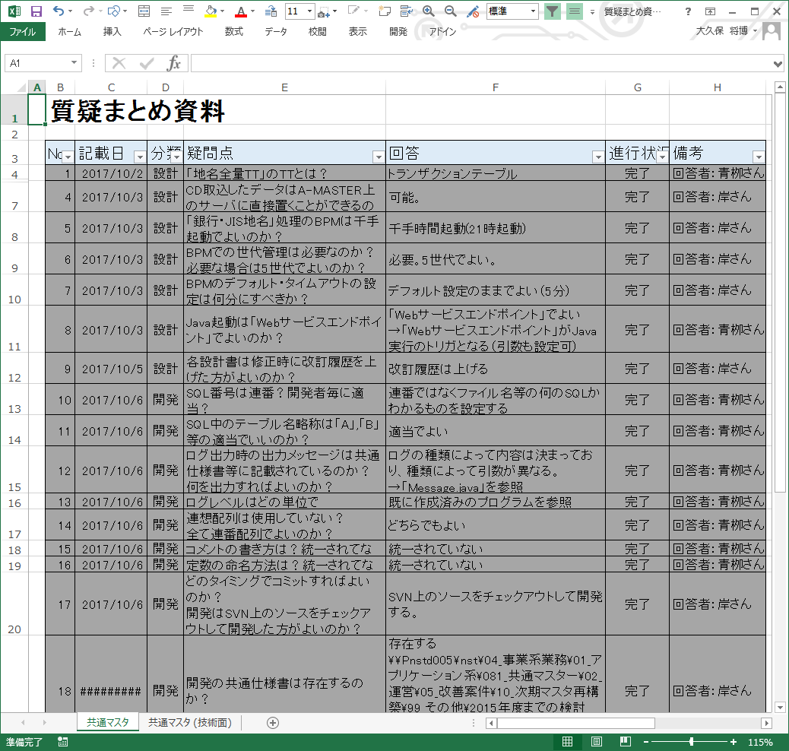
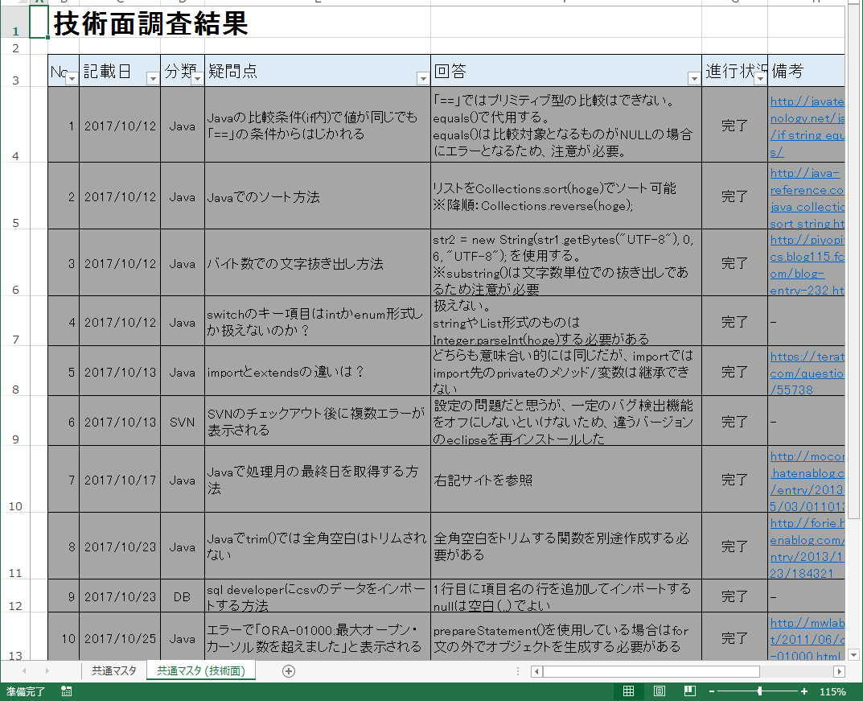
３．レベルアップのために
２年目「創意工夫、試行フェーズ」
⇒自分ならではの工夫をし、質を高めることに注力しよう！
NACとわかるように
自分ができる範囲を広げる
－未経験の領域に挑戦する（Java、BPM開発）
業務の効率を上げる
－ 目的意識を持つ、上位者と意識の共有する
－ 疑問点は独自資料を作成し、逐次解消していく
率先して動く
－言われる前に必要だと思う行動を起こす
－知識・技術を発信する
SamurAI Coding
出場します
文末、何を言いたいか？
4/6
Notes:
自分がレベルアップするためには、
自分ができる範囲を広げる/業務の効率を上げる/率先して動くことが大事だと考えています。
そこで、自分ができる範囲を広げるために。。。

Slide 6
４．コメント
○○さんからのコメント
コード変換システムにおいてバッチ開発を中心に対応いただきました。社内でも実績のないPythonによるバッチ開発で、皆が手探りで行う中、技術的なことをいち早く調べて行くなど、前向きに取り組んでくれました。仕事の進め方や報告などはまだまだ苦戦している最中かと思いますが、それも経験を積み、自分の何処に問題があるのかを捉えて精進していけば、上達して行くと思います。新しい部署ではこれまでの経験を活かした上で、新たな領域の経験を積み重ねて成長していって下さい。
△△さんからのコメント
コード変換お疲れ様でした。業務に対して着実に、また興味を持って取り組む姿が印象的でした。思ったようにいかない状況も多くあったと思いますが、少しづつ改善を図ろうとしていたのは良い事だと感じました。また、NST初のPython開発を経験した事で、大きな強みが手に入れられたのではと思います。ぜひこれからも興味を持って前向きに取り組む事で、新たな強みを手に入れていって下さい。
5/6

Slide 7

6/6

Slide 8
発表内容について
第１回発表会に際しての発表内容は、年次別に個人別発表とした上で以下とする。
1年目：成長ストーリーでは、１年目成長段階を「認知・模倣フェーズ」とし
「NSTの仕事の基本を知り、良いところをまねよう」を目標としているため、
研修・OJTから何を得たのか、得たことをどう活かしているのかを発表する。
2年目：成長ストーリーでは、２年目成長段階を「創意工夫・施行フェーズ」とし
「自分ならではの工夫をし、質を高めることに注力する」を目標として
いることから、業務の質を高めるためにどのような工夫しているかを発表する。

